Slide 1
图书电商管理系统
开发人1：万晓涵 2020308250108
开发人2：梅议文 2020308250226
答辩日期：2022.07.03

Slide 2
PART ONE
系统主要功能

Slide 3
系统主要功能
用户信息管理
商品出售管理
购物下单管理
反馈评价管理
用户会员初次登陆需录入个人信息，平台管理员将更新用户信息表，并对其进行管理。基本信息录入完成后平台为用户创建一个会员账号，可用于后续登录、浏览、订购等操作。另外，在正式购买前，用户还需录入收货地址信息，也将由平台进行地址管理
平台管理员需录入并可随时更新平台内出售的商品图书的相关信息，生成商品信息表；还需进行分类管理，生成商品类目表，便于用户浏览。另外平台管理员还会管理公告栏部分，发布相关销售公告。
用户正常登录后，便可按不同分类标准选择浏览平台内出售的商品信息。
用户可进行购买商品图书的下单操作，平台管理员将相关信息录入订单信息表，生成订单信息，按订单进行发货处理。当交易完成后，用户个人消费金额将会更新。
用户进行购物操作后，可对商品及购买过程进行评价反馈，其评价信息将通过平台管理员的评价管理录入评价表内，对商品信息进行更新。该用户及后续浏览的用户均可查看相关评价内容。

Slide 4
PART TWO
数据流图

Slide 5
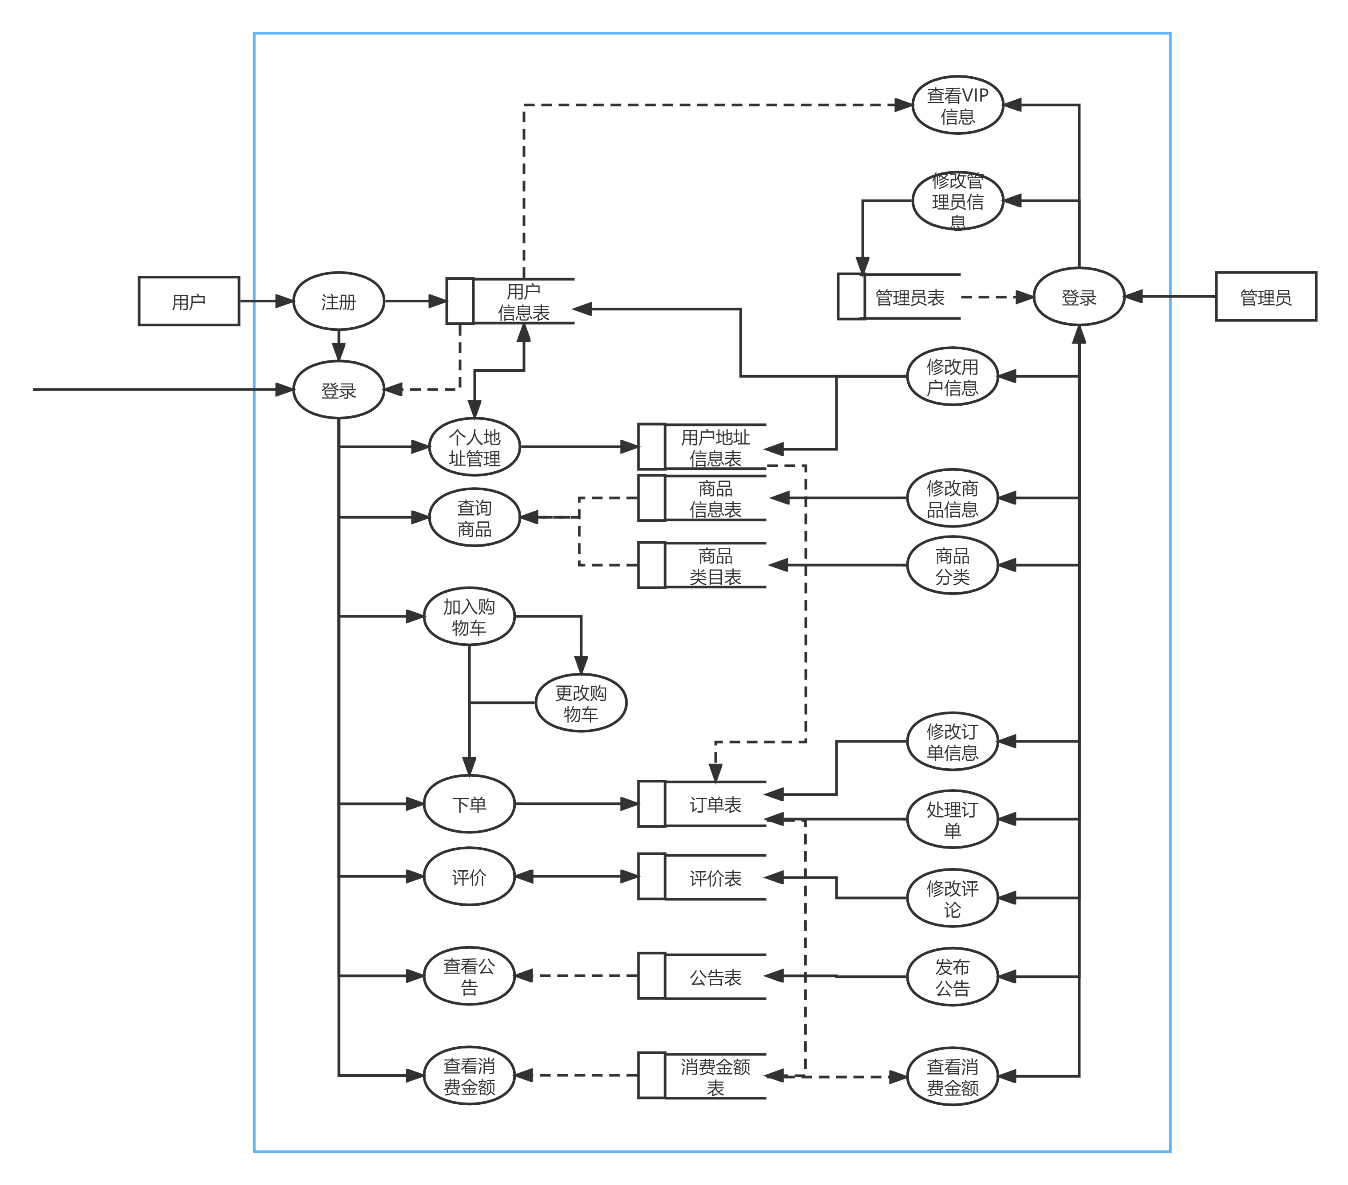

数据流图——第0层

Slide 6
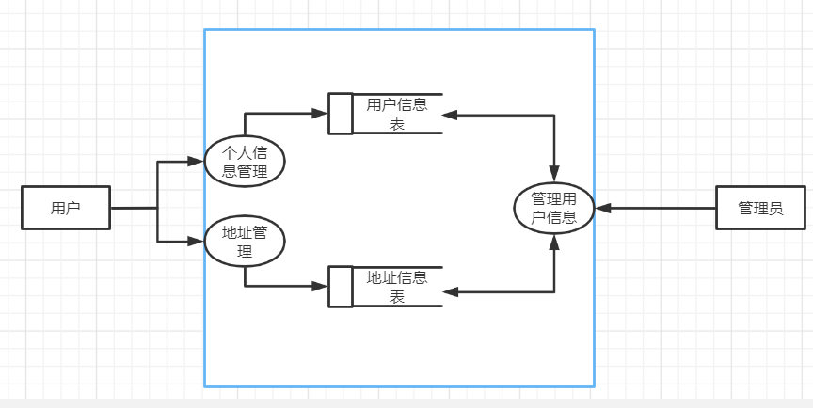
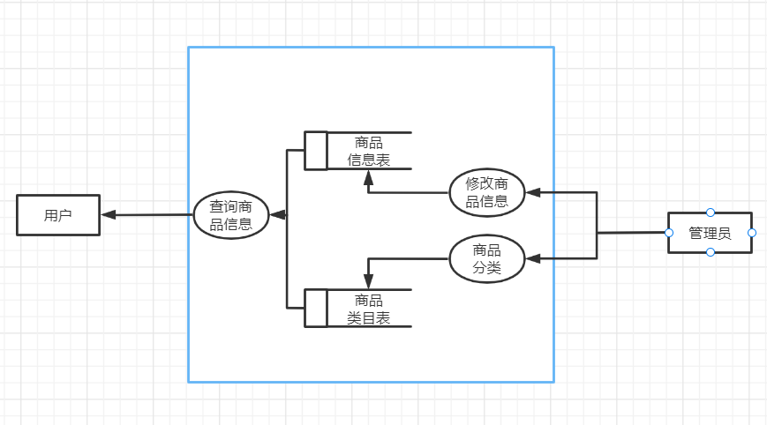
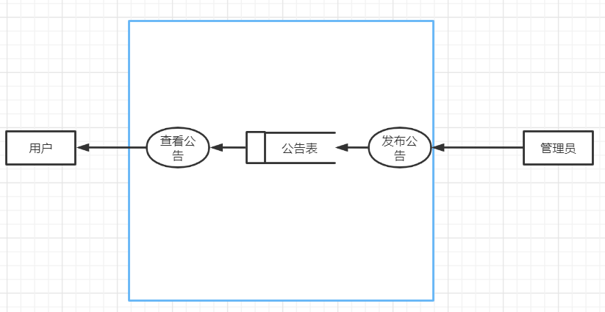
数据流图——第1层

Slide 7
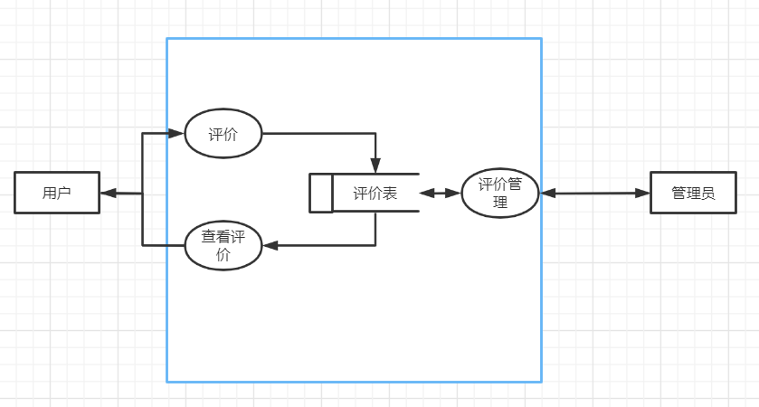
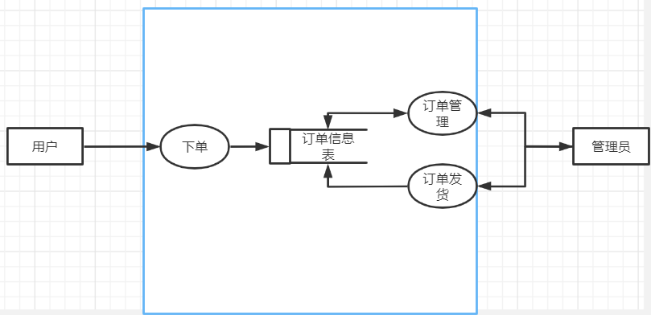
数据流图——第1层

Slide 8
PART THREE
整体ER图

Slide 9
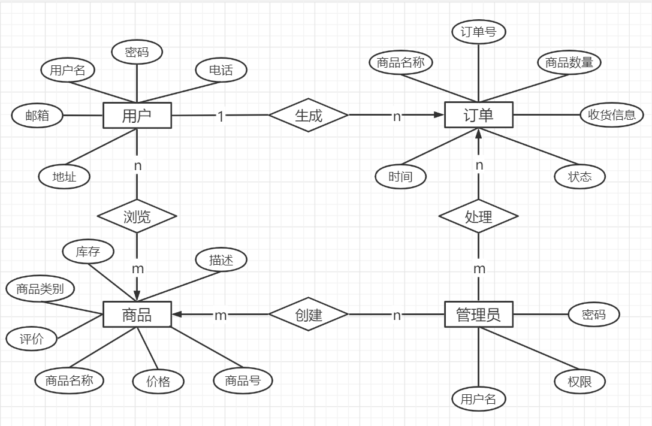
整体ER图

Slide 10
PART FOUR
系统模块构成

Slide 11
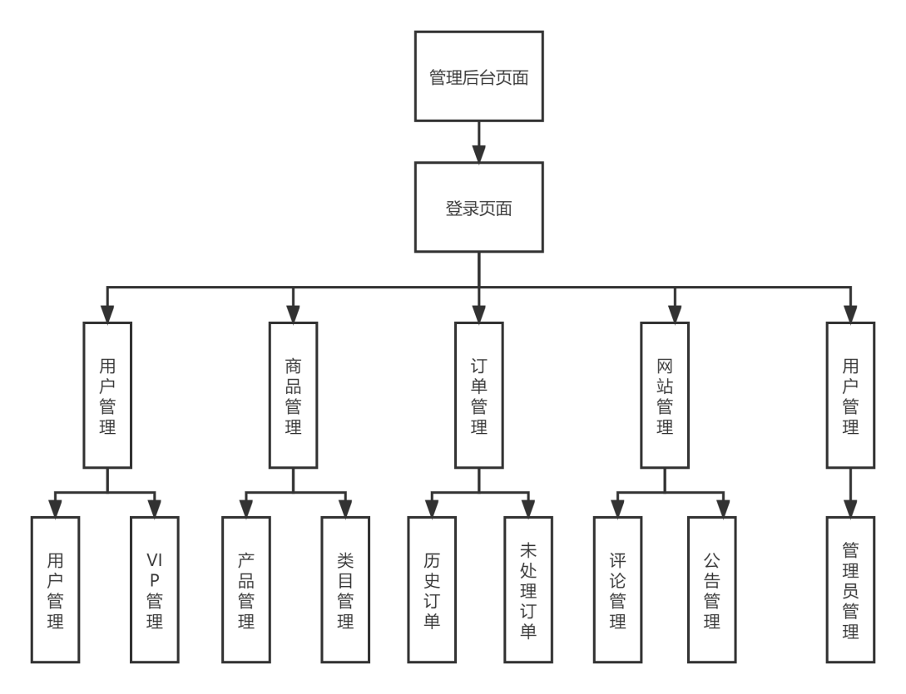
系统模块构成

Slide 12
PART FIVE
功能演示

Slide 13
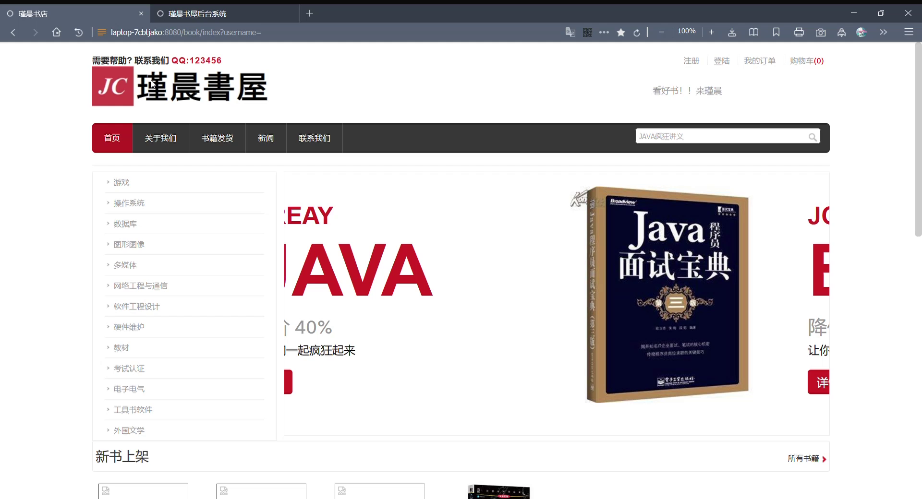

Slide 14
PART SIX
系统特色&创新点

Slide 15
系统特色&创新点
图书商城和后台管理页面分开，方便不同用户（消费者、管理员）的使用
增加VIP用户功能，会员消费累计超过一定数额获得VIP身份，购买商品价格打八折
1
2
3
4
仿照天猫商城设计了完善的web页面
增加公告功能，可以在管理后台发布或修改

Slide 16
PART SEVEN
遇到的困难&解决办法

Slide 17
遇到的困难&解决方法
1
2
3
中文显示乱码问题
最主要原因就是jsp页面编码问题，给页面添加如下<meta http-equiv="Content-Type"content="text/html; charset=UTF-8">即可解决。
如果把js代码直接写在前端jsp页面中就正常显示，导致的原因是*.js与*.jsp文件编码不统一导致的，可以通过NotePad++转换编码即可。
网站打开后出现http500错误
开发平台不熟练
仔细查看tomcat日志，并上网搜索后通过在maven依赖再添加个taglibs->>standard就可以了；
使用MyEclipse和IDEA不太熟练，安装了很多插件，写项目有三成时间在找相关设置、操作的位置

Slide 18
PART EIGHT
组员分工

Slide 19
组员分工
5
梅议文完成PPT制作，两人一起完成项目文档，整理相关文件，完成任务
两人一起完成数据库设计构建，并完善
4
3
万晓涵进行网站前端页面设计、前端用户交互设计，参与代码实现
梅议文进行后台逻辑设计，参与代码实现
2
1
前期两人一起讨论，进行系统需求分析、设计概念结构，整理撰写需求文档、数据字典、数据流图等

Slide 20
谢谢大家！
图书电商管理系统
开发人1：万晓涵 2020308250108
开发人2：梅议文 2020308250226
答辩日期：2022.07.03

